Slide 1
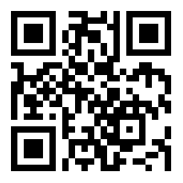
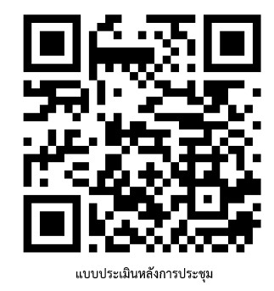
ลิงค์เอกสาร การประชุมเชิงปฏิบัติการเพื่อนำร่อง การประเมินและรับรองเฉพาะระบบการดูแลรักษาในคลินิกเบาหวาน
https://drive.google.com/drive/folders/1faA4JycyT3jU9fiBHDrfxpBCFs3ZY6Jb?usp=sharing
ลิงค์แบบประเมินความพึงพอใจ การประชุม
และการตอบรับการเข้าร่วม DSC-DM
https://docs.google.com/forms/d/1kDT4ulWmWjZ15fBSeHQRFH_QZT25vNQaTIZjwS_6pvA/edit

